Slide 1
Wizualizacja gry w warcaby CheckersProject
Jan Augustyniak
Dominik Garczyk
Sebastian Szeszko

Slide 2
Zrealizowane prace
Wykrywanie wewnętrznych wierzchołków na szachownicy
Wykrywanie pól planszy
Wykrywanie pionków

Slide 3
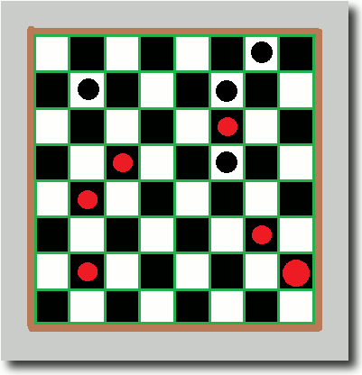
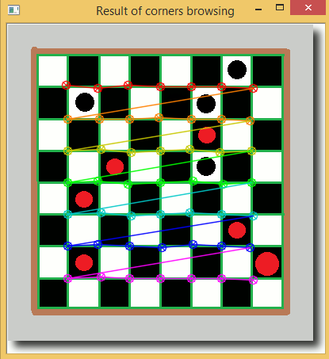
Rozpoznawanie wierzchołków wewnętrznych pól szachownicy

Slide 4
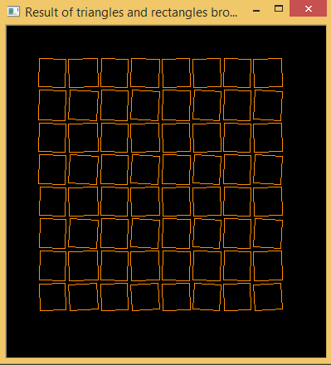
Wykrywanie pól

Slide 5
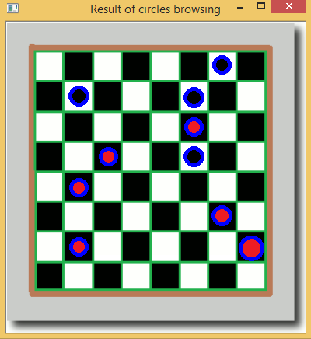
Wykrywanie pionków

Slide 6
Najbliższe plany
Rozpoznawanie pól oraz pionków z obrazu kamery
Zapisywanie pozycji pionków na odpowiednich polach

